Slide 1
Morfologia Matemática

Slide 2

Morfologia
Na Biologia
área que trata com a forma e a estrutura de plantas e animais
Processamento de Imagens
Ferramenta para extração de componentes de imagens que sejam úteis na representação e descrição da forma de uma região
As técnicas morfológicas também são utilizadas para filtragem, afinamento e poda
Baseada na Teoria dos Conjuntos

Slide 3
Definições Básicas
Imagens binárias
O conjunto de todos os pixels pretos (ou brancos) é uma descrição completa dessa imagem
Os conjuntos são membros do espaço bi-dimensional de números inteiros Z². Cada elemento é definido pelas coordenadas (x, y)
Imagens em nível de cinza
Podem ser representadas por conjuntos cujos componentes estejam em Z³: (x, y, z), onde z corresponde ao valor da intensidade

Slide 4
Definições Básicas
Sejam A e B conjuntos de Z², com componentes:
a = (a₁, a₂)
b = (b₁, b₂)
Considere também
x = (x₁, x₂)

Slide 5
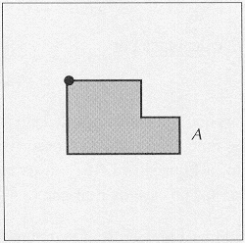
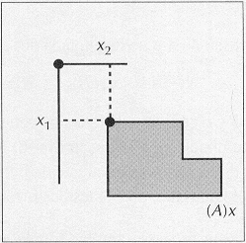
Definições Básicas
Translação de A por x
Origem do conjunto

Slide 6
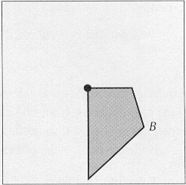
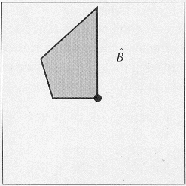
Definições Básicas
Reflexão de B
Origem do conjunto

Slide 7
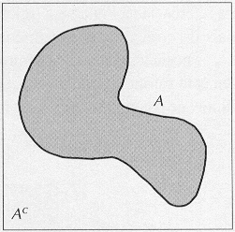
Definições Básicas
Complemento do conjunto A

Slide 8
Definições Básicas
Interseção de A e B
É o conjunto de pixels pertencentes a ambos
União de A e B
É o conjunto de pixels que pertencem a A ou B
A
B

Slide 9
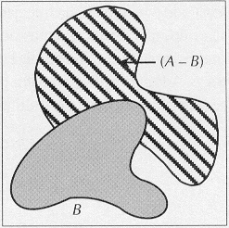
Definições Básicas
Diferença de dois conjuntos A e B
É o conjunto de pixels que pertencem a um, mas não ao outro

Slide 10
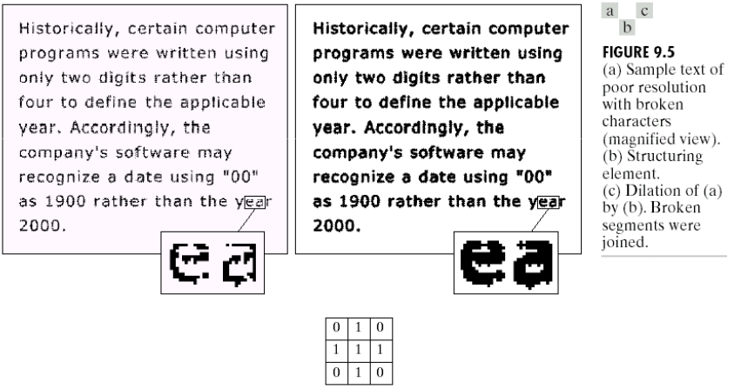
Dilatação Binária
A dilatação é uma transformação morfológica que combina dois conjuntos usando adição vetorial
Como o seu nome diz, o resultado será uma imagem “engordada”
Aplicação: Preenchimento de espaço (gap filling)

Slide 11
Dilatação Binária
A dilatação de A por B é definida como
Onde
A e B são conjuntos de Z² (imagens binárias)
A é a imagem sendo operada
B é chamado de Elemento Estruturante
Sua natureza define como a dilatação irá ocorrer

Slide 12
Dilatação Binária
A dilatação de A por B é definida como
A dilatação é o conjunto de todos os deslocamentos c tais que A sobreponha-se em pelo menos um elemento não nulo (fundo / background da imagem)
Elemento não nulo: fundo/background da imagem

Slide 13
Dilatação Binária
Exemplo
Dado a imagem A e o elemento estruturante B, calcular
A = {(1,1),(1,2),(2,1),(2,2)}
B = {(0,0),(0,1)}
Origem

Slide 14
Dilatação Binária
Exemplo
A = {(1,1),(1,2),(2,1),(2,2)}
{A + [(0,0)]} = {(1,1),(1,2),(2,1),(2,2)}
(1,1) + (0,0) = (1,1)
(1,2) + (0,0) = (1,2)
(2,1) + (0,0) = (2,1)
(2,2) + (0,0) = (2,2)
A translação de qualquer pixel por (0,0) não altera sua posição

Slide 15
Dilatação Binária
Exemplo
A = {(1,1),(1,2),(2,1),(2,2)}
{A + [(0,1)]} = {(1,2),(2,2),(1,3),(2,3)}
(1,1) + (0,1) = (1,2)
(1,2) + (0,1) = (1,3)
(2,1) + (0,1) = (2,2)
(2,2) + (0,1) = (2,3)

Slide 16
Dilatação Binária
Exemplo
{A + [(0,0)]} = {(1,1),(1,2),(2,1),(2,2)}
{A + [(0,1)]} = {(1,2),(2,2),(1,3),(2,3)}
{(1,1),(1,2),(1,3),(2,1),(2,2),(2,3)}

Slide 17
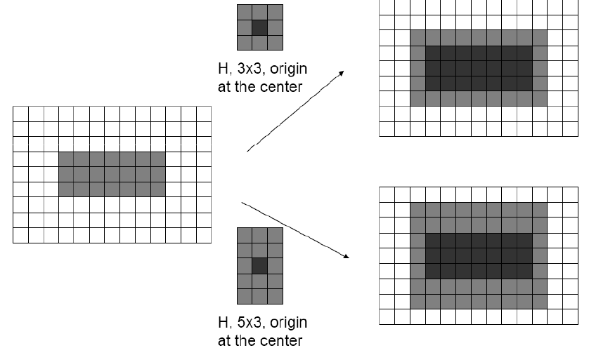
Dilatação Binária
Exemplos

Slide 18
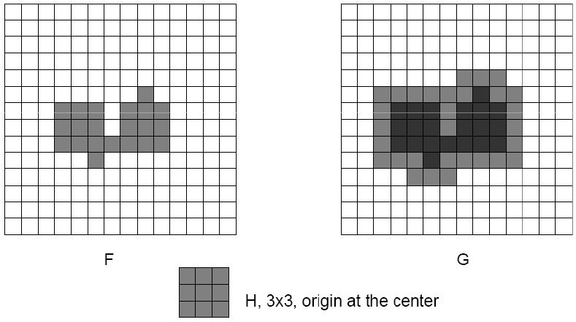
Dilatação Binária
Exemplos

Slide 19
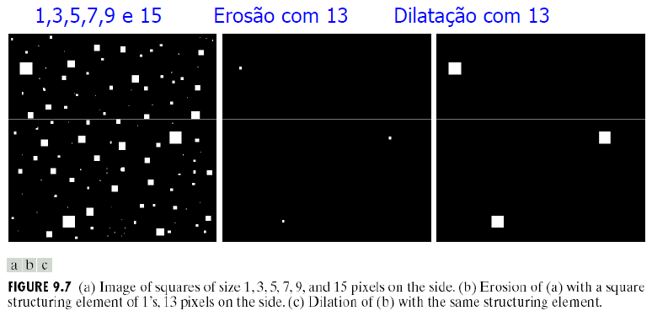
Erosão Binária
A erosão é uma transformação morfológica que combina dois conjuntos usando vetores de subtração
Como o seu nome diz, o resultado será uma imagem “encolhida”
Aplicação: Remoção de Componentes

Slide 20
Erosão Binária
A erosão de A por B é definida como
Onde
A e B são conjuntos de Z² (imagens binárias)
A é a imagem sendo operada
B é chamado de Elemento Estruturante
Sua natureza define como a erosão irá ocorrer

Slide 21
Erosão Binária
A erosão de A por B é definida como
A erosão é conjunto de translações de B que alinham B sobre o conjunto de pixels do objeto em A
Isso significa que nem todas as translações necessitam ser consideradas, mas somente aquelas que tem a origem de B em um membro de A

Slide 22
Erosão Binária
Exemplo
Dado a imagem A e o elemento estruturante B, calcular
A = {(1,1),(1,2),(2,1),(2,2)}
B = {(0,0),(0,1)}
Origem

Slide 23

Erosão Binária
Exemplo
A = {(1,1),(1,2),(2,1),(2,2)}
B = {(0,0),(0,1)}
a
B
a + b
(1,1) +[(0,0),(0,1)] = [(1,1),(1,2)]
(1,2) +[(0,0),(0,1)] = [(1,2),(1,3)]
(2,1) +[(0,0),(0,1)] = [(2,1),(2,2)]
(2,2) +[(0,0),(0,1)] = [(2,2),(2,3)]

Slide 24
Erosão Binária
Exemplo
A={(1,1),(3,3),(3,4),(4,3),(4,4)}
B={(0,0),(0,1),(1,0),(1,1)}
a
B
a + b
(1,1) + [(0,0),(0,1),(1,0),(1,1)] = [(1,1),(1,2),(2,1),(2,2)]
(3,3) + [(0,0),(0,1),(1,0),(1,1)] = [(3,3),(3,4),(4,3),(4,4)]
(3,4) + [(0,0),(0,1),(1,0),(1,1)] = [(3,4),(3,5),(4,4),(4,5)]
(4,3) + [(0,0),(0,1),(1,0),(1,1)] = [(4,3),(4,4),(5,3),(5,4)]
(4,4) + [(0,0),(0,1),(1,0),(1,1)] = [(4,4),(4,5),(5,4),(5,5)]

Slide 25
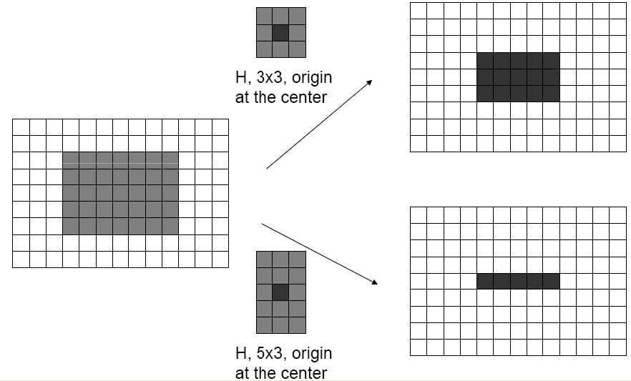
Erosão Binária
Exemplos

Slide 26
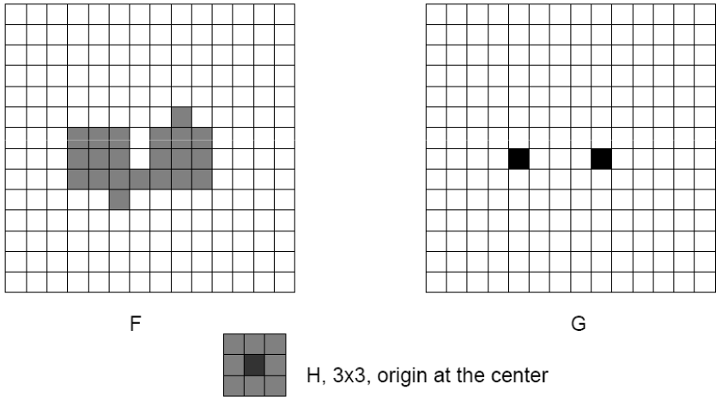
Erosão Binária
Exemplos

Slide 27
Dilatação x Erosão
Considerações
A Dilatação expande uma imagem e a Erosão reduz
A Erosão não é o inverso da Dilatação (há exceções)
Elas são operações duais:
O complemento de uma Erosão é o mesmo que uma Dilatação do complemento da imagem pelo elemento estruturante refletido

Slide 28
Abertura
A operação de Abertura é uma operação de Erosão seguida imediatamente de uma Dilatação utilizando o mesmo elemento estrutural
Assim, a Abertura de um conjunto A por um elemento estruturante B, é definida como:
A Abertura é uma operação morfológica que geralmente suaviza o contorno de uma imagem, quebra istmos estreitos e elimina protusões finas

Slide 29
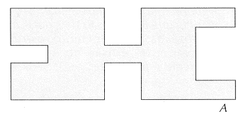

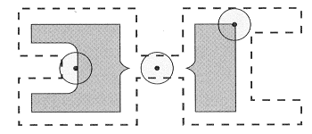
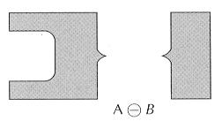
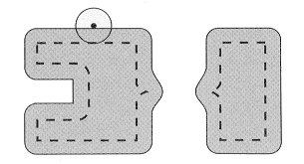
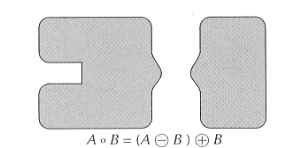
Abertura
Exemplo
B

Slide 30
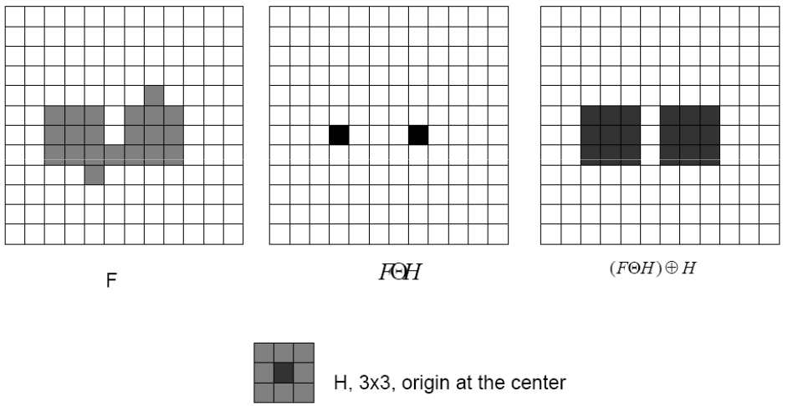
Abertura
Exemplo

Slide 31
Abertura
Utilização
A Abertura tende a abrir pequenos vazios ou espaços entre objetos próximos numa imagem
A operação Abertura é usada também para remover ruídos da imagem (pontos brancos no fundo preto)
Pontos aleatórios e isolados podem ser removidos pela Erosão e a forma dos objetos é recuperada pela Dilatação sem restaurar o ruído
Este processo é útil apenas para remover pontos de ruído no fundo. Ele não serve para pontos espúrios dentro do objeto

Slide 32
Fechamento
A operação de Fechamento é uma operação de Dilatação seguida imediatamente de uma Erosão utilizando o mesmo elemento estrutural
Assim, o Fechamento de um conjunto A por um elemento estruturante B, é definida como:
A operação de Fechamento também tende a suavizar os contornos, mas geralmente funde partes, elimina pequenos buracos e preenche fendas em um contorno

Slide 33
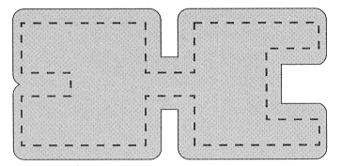
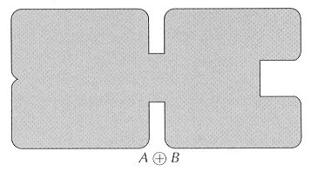
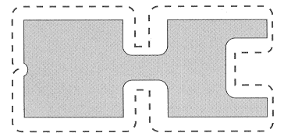
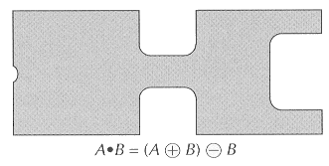
Fechamento
Exemplo
B

Slide 34
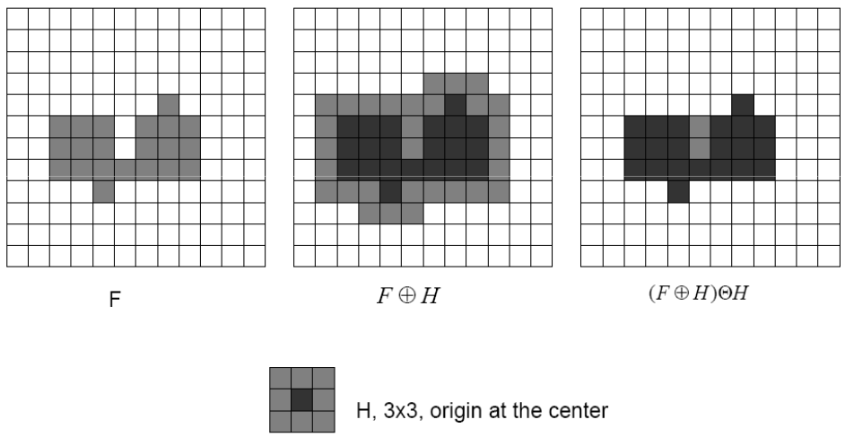
Fechamento
Exemplo

Slide 35
Fechamento
Utilização
A operação de Fechamento irá preencher ou fechar os vazios dentro do objeto
A operação Fechamento pode remover muitos dos pixels pretos de ruído (objeto branco)

Slide 36
Abertura x Fechamento
Abertura
é um sub-conjunto de A
Se C for um sub-conjunto de D, então será um sub-conjunto de
Fechamento
A é um sub-conjunto de
Se C for um sub-conjunto de D, então será um sub-conjunto de

Slide 37
Abertura x Fechamento
Idempotência - diversas aplicações não mudam o resutado
A Abertura e o Fechamento são operações duais relativamente à complementação e reflexão de conjuntos

Slide 38
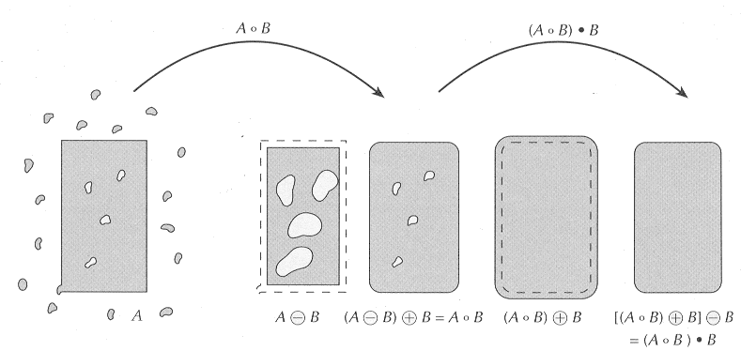
Exemplo: Filtro Morfológico
Um filtro para ruídos isolados, pode ser realizado por meio de uma Abertura seguida de um Fechamento

Slide 39
Transformada Hit-or-Miss
A transformada morfológica hit-or-miss é uma ferramenta básica para a detecção de formas em uma imagem
Essa transformada combina erosão e dilatação para produzir um operador capaz de indicar a posição onde um determinado padrão se encontra
O padrão procurado é o elemento estruturante B
A transformada somente é capaz de encontrar elementos sem ruídos

Slide 40
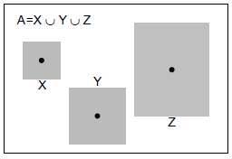
Transformada Hit-or-Miss:
Exemplo
Seja A uma imagem que consiste de três padrões X, Y e Z. Nosso objetivo é localizar o padrão Y
A origem de cada forma localizada em seu centro de gravidade

Slide 41

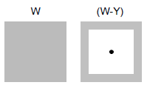
Transformada Hit-or-Miss
Itens necessários para a transformada
O complemento de A: A^{c}
Se circundarmos Y com uma pequena janela W, o “fundo local” de Y com respeito a W será o conjunto diferença (W-Y)

Slide 42
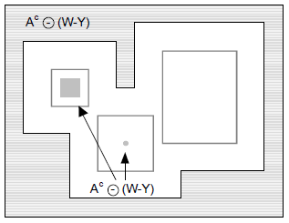
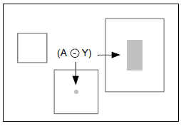
Transformada Hit-or-Miss
Ordem das operações
Primeiramente, aplicamos a Erosão de A por Y
Em seguida, aplicamos a Erosão do complemento de A pelo conjunto fundo local (W-Y)

Slide 43

Transformada Hit-or-Miss
Resultado
A interseção da erosão de A por Y e a erosão de A^{c} por (W-Y) resulta na posição do objeto que se está buscando

Slide 44
Algoritmos Morfológicos Básicos
No caso de imagens binárias, a principal aplicação de morfologia é a extração de componentes da imagem que sejam úteis na representação e na descrição de formas
Exemplos
Extração de fronteiras
Preenchimento de regiões
Componentes conectados
Afinamento/Espessamento
Esqueletização

Slide 45
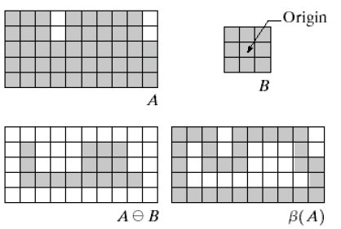
Algoritmos Morfológicos Básicos
Extração de fronteiras
A fronteira de uma imagem A é obtida por meio da erosão de A por B, e posterior subtração dessa erosão do próprio A

Slide 46
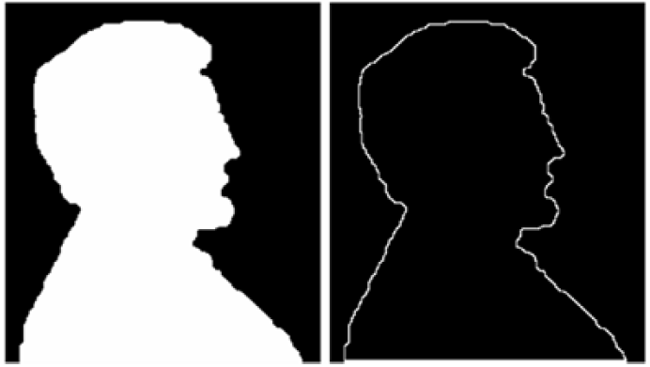
Algoritmos Morfológicos Básicos
Extração de fronteiras: Exemplo

Slide 47
Algoritmos Morfológicos Básicos
Extração de fronteiras
Como utilizamos uma operação de erosão, temos as borda internas da forma. O mesmo pode ser feito com uma operação de dilatação
Bordas internas
Bordas externas

Slide 48
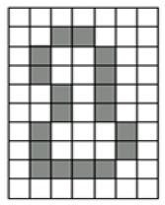
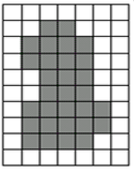
Algoritmos Morfológicos Básicos
Preenchimento de Regiões
A partir de um ponto dentro da uma região definida por uma borda/fronteira, esse algoritmo busca preencher completamente a região até a borda

Slide 49
Algoritmos Morfológicos Básicos
Preenchimento de Regiões
Onde
X₀ é um ponto dentro da fronteira
B é o elemento estruturante
A^{c} é o complemento de A
Essa equação é aplicada repetidamente até que X_{k} seja igual a X_{k-1}
Por fim, o resultado é unido com a fronteira original

Slide 50
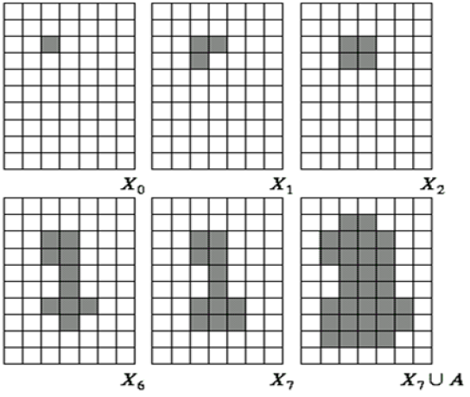
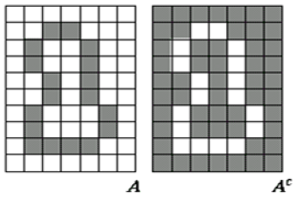
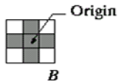
Algoritmos Morfológicos Básicos
Preenchimento de Regiões: Exemplo

Slide 51
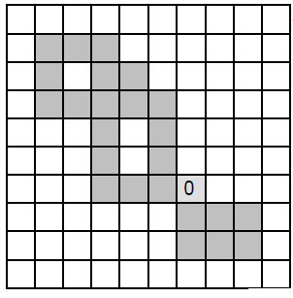
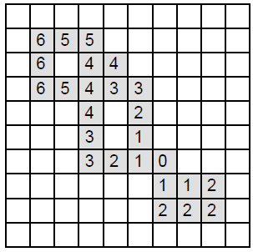
Algoritmos Morfológicos Básicos
Extração de Componentes Conectados
A partir de um ponto p dentro da um componente conectado Y, esse algoritmo encontra todos os elementos de Y

Slide 52

Algoritmos Morfológicos Básicos
Extração de Componentes Conectados
Onde
X₀ é um ponto do componente conectado (p)
B é o elemento estruturante
A^{c} é o complemento de A
Essa equação é aplicada repetidamente até que X_{k} seja igual a X_{k-1}
$$X_{k}=\left(X_{k−1}⊕B\right)∩A para k=1,2,3,....$$

Slide 53
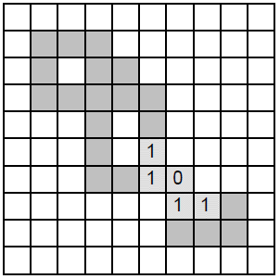

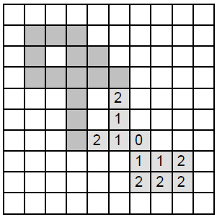
Algoritmos Morfológicos Básicos
Extração de Componentes Conectados: Exemplo

Slide 54
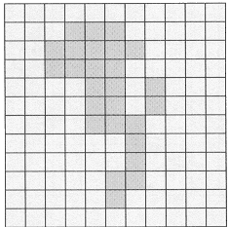
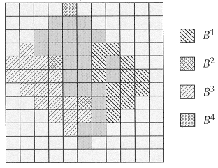
Algoritmos Morfológicos Básicos
Casco convexo (Convex Hull)
Define-se casco convexo H de um conjunto arbitrário S como o menor conjunto convexo que ainda contém S
Utiliza a transformada hit-or-miss

Slide 55
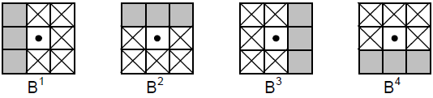
Algoritmos Morfológicos Básicos
Casco convexo (Convex Hull)
Utiliza 4 elementos estruturantes:
Note que estes elementos possuem pontos indicados com X que significam uma condição “don’t care”
O pixel naquela posição pode ter valor 0 ou 1

Slide 56
Algoritmos Morfológicos Básicos
Casco convexo (Convex Hull)
Onde
B^{i} é um dos elementos estruturantes
X^{i}_{conv} indica a convergência: X_{k} é igual a X_{k-1}

Slide 57
Algoritmos Morfológicos Básicos
Casco convexo (Convex Hull): Exemplo

Slide 58
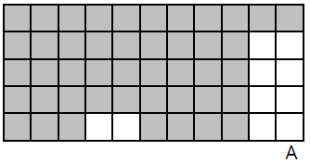
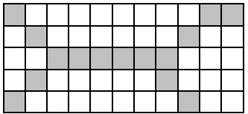
Algoritmos Morfológicos Básicos
Afinamento (Thinning)
Consiste em se obter uma versão “emagrecida” da imagem A
Utiliza a transformada hit-or-miss

Slide 59
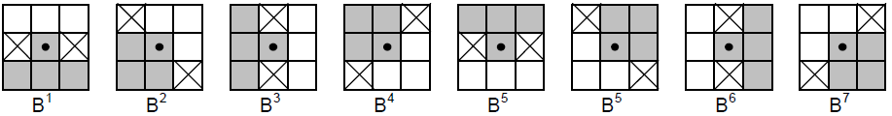
Algoritmos Morfológicos Básicos
Afinamento (Thinning)
Utiliza 8 elementos estruturantes:
Note que estes elementos possuem pontos indicados com X que significam uma condição “don’t care”
O pixel naquela posição pode ter valor 0 ou 1

Slide 60
Algoritmos Morfológicos Básicos
Afinamento (Thinning)
Afinar a imagem A consiste em aplicar a equação com B¹, depois com B², até B^{n}
Repetir o processo até que não ocorram mais mudanças
Imagem afinada é convertida para conectividade-m, para eliminar caminhos múltiplos

Slide 61
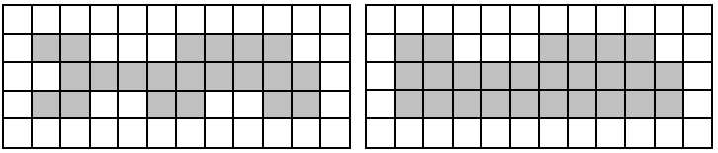
Algoritmos Morfológicos Básicos
Espessamento (Thickening)
Consiste em se obter uma versão “engordada” da imagem A
Utiliza a transformada hit-or-miss
Utiliza os mesmos elementos estruturantes do afinamento, trocando os 0’s por 1’s

Slide 62

Algoritmos Morfológicos Básicos
Espessamento (Thickening)
Entretanto, um algoritmo separado para espessamento raramente é usado. O procedimento usual é
Afinar o fundo do conjunto
Complementar o resultado

Slide 63
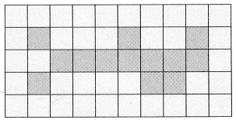
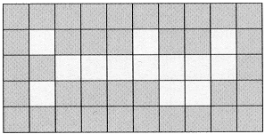
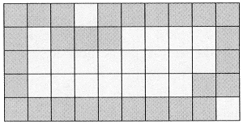
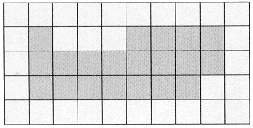
Algoritmos Morfológicos Básicos
Espessamento (Thickening): Exemplo
A
A^{c}
C^{c} - e eliminação de pontos desconectados
C = Afinamento de A^{c}
Espessamento de A

Slide 64

Algoritmos Morfológicos Básicos
Os operadores de afinamento e espessamento são duais
A aplicação do espessamento (afinamento) sobre os pixels do objeto é equivalente à aplicação do afinamento (espessamento) sobre os pixels do fundo da imagem

Slide 65
Operações Morfológicas em Tons de Cinza
Considerações importantes
Um pixel pode agora ter qualquer valor inteiro
Operações lógicas simulam a conversão aritméticas
Uniões se tornam máximos
interseções se tornam mínimo
Etc
Notação
f(x,y): imagem de entrada
b(x,y): elemento estruturante, subimagem (função)

Slide 66
Operações Morfológicas em Tons de Cinza
Dilatação em nível de cinza
Onde
D_{f} = Domínio de f
D_{b} = Domínio de b
Efeito geral na imagem (depende dos valores em b)
Imagem resultante tende a ser mais clara que a de entrada
Detalhes escuros são reduzidos ou eliminados

Slide 67


Operações Morfológicas em Tons de Cinza
Dilatação em nível de cinza: Exemplo

Slide 68
Operações Morfológicas em Tons de Cinza
Similar à convolução 2D
A operação max substitui as somas da convolução e a adição os produtos da convolução
O elemento estruturante podem ser negativos. Normalizar os valores da imagem resultante
Valores negativos podem ser alterados para zero (underflow)
A imagem inteira poderia ter seus valores aumentados para que o menor valor de pixel fosse zero mantendo os valores relativos entre os pixels

Slide 69
Operações Morfológicas em Tons de Cinza
Erosão em nível de cinza
Onde
D_{f} = Domínio de f
D_{b} = Domínio de b
Efeito geral na imagem (depende dos valores em b)
Imagem resultante tende a ser mais escura que a de entrada
Detalhes claros são reduzidos ou eliminados

Slide 70

Operações Morfológicas em Tons de Cinza
Erosão em nível de cinza: Exemplo

Slide 71
Operações Morfológicas em Tons de Cinza
Outros operadores
Abertura
Fechamento
Suavização morfológica
Abertura morfológica seguida de fechamento
Remoção ou atenuação tanto de artefatos claros como escuros ou ruídos
Transformada top-hat
Enfatiza o detalhe na presença de sombreamento
Etc

